Slide 1
Всеукраїнський відкритий інтерактивний конкурс «МАН – Юніор Дослідник»
Номінація «Технік – Юніор»
Фізичні фокуси
учень 10 класу
Сумської спеціалізованої школи І-ІІІ ступенів № 10 ім. Героя Радянського Союзу О.Бутка, м. Суми, Сумської області
Д’ячихін Захар
Науковий керівник: Д`яченко Майя Юріївна, учитель фізики
2019

Slide 2
Мета проекту:
надати можливість кожному школяру відчути себе дослідником;
отримання практичних умінь та навичок при виконанні даних дослідів;
розширення кругозору та зацікавленості в учнів при вивченні фізики.

Slide 3

Цікава бульбашка
Плівка мильної бульбашки постійно знаходиться в натягнутому положенні та тисне на внутрішнє повітря. Якщо направити лійку на полум’я, ви можете побачити, що сила поверхневого натягу не така вже мала.
- Що ви спостерігаєте?
- Чим зумовлене це явище?

Slide 4
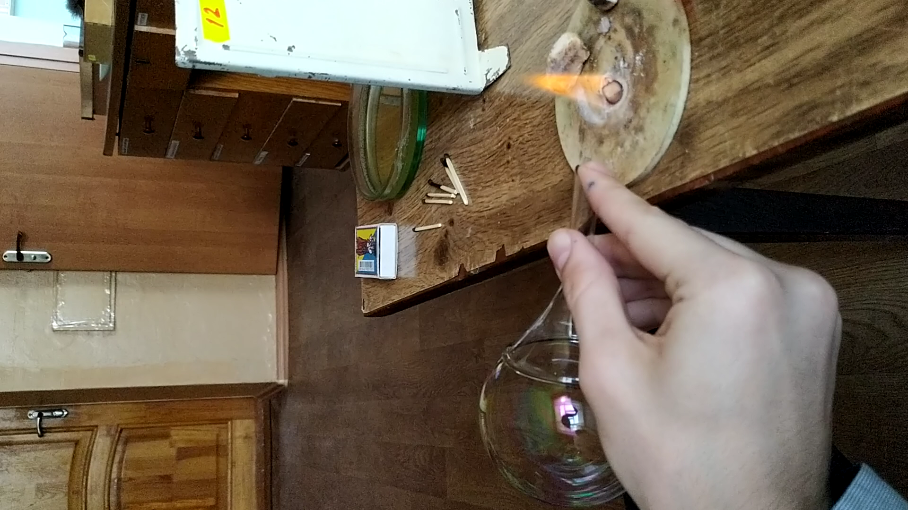
Проведення експеримента

Slide 5
пояснення
Ми спостерігаємо зміну напряму полум’я. Якщо бульбашка буде більшою, то полум’я може зовсім погаснути.
Це явище зумовлене силою поверхневого натягу, що створюється мильною плівкою, яка виштовхує повітря з середини бульбашки.

Slide 6
Дякую за увагу

